Slide 1

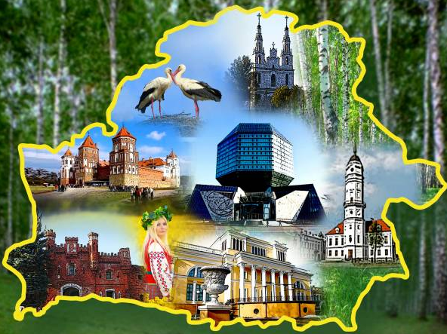
请在此处添加标题
Знаете ли вы, что...
(интересные факты о Беларуси)
请在此处添加副标题
Ли Илинь
Белорусскй государственный экономический университет, ФМЭО, 1 курс (англоязычное обучение)
Руководитель – ст. преподаватель Лапуцкая И.И.

Slide 2
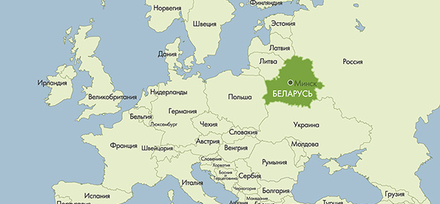
1.В Беларуси находится географический центр Европы
Беларусь находится в Восточной Европе. Она между Западной Европой и Россией.

Slide 3
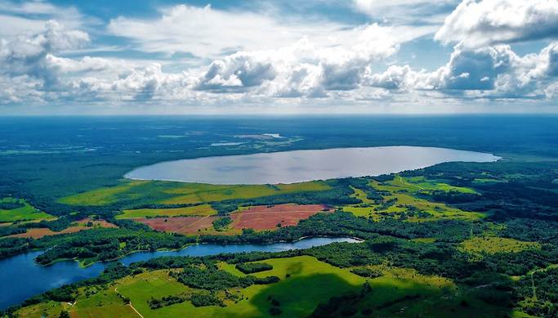
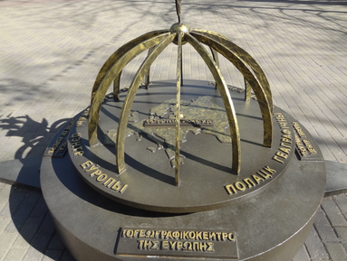
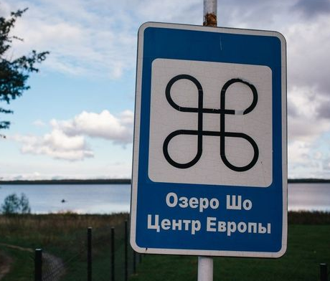
1.В Беларуси находится географический центр Европы –
в 50 километрах от Полоцка (озеро Шо).
Памятный знак «Полоцк –
географический центр Европы»

Slide 4
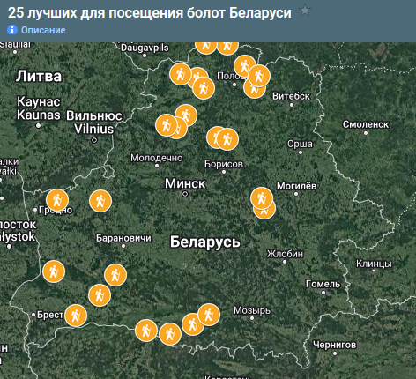
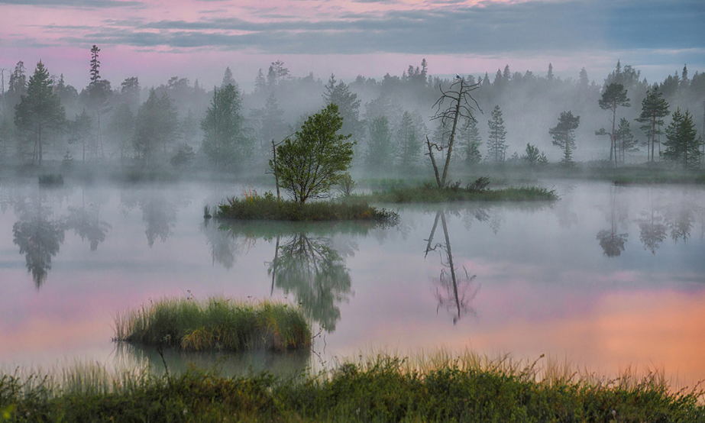
2.Беларусь называют «лёгкими Европы»
36% территории страны занимают леса. Именно поэтому в Беларуси легко дышать, а воздух даже в городах невероятно свежий.
Около 30% территории страны занимают болота. Самые древние полесские. Им около 11 000 лет. Самые глубокие витебские (до 9 метров).

Slide 5
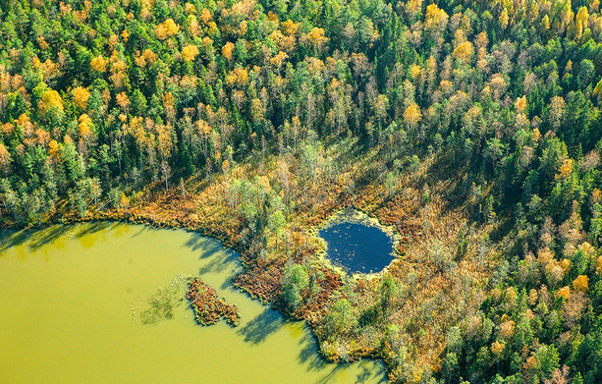
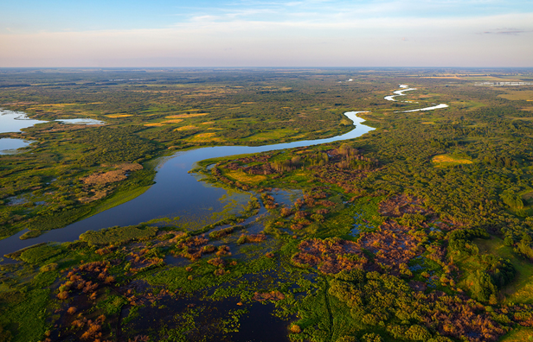
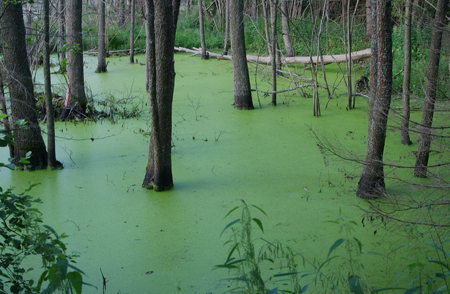
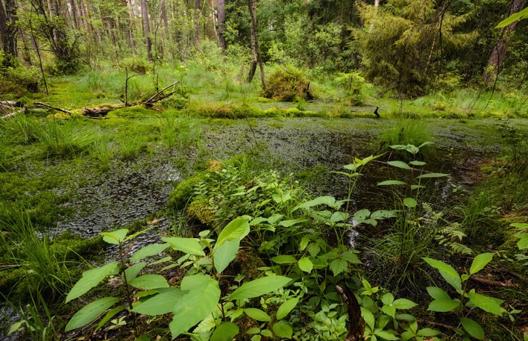
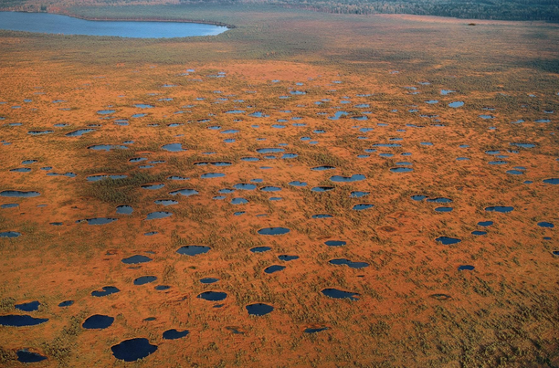
2. Белорусские болота
Лебединый Мох
Ельня
Ольманские болота
Дикое
Козьянские болота

Slide 6
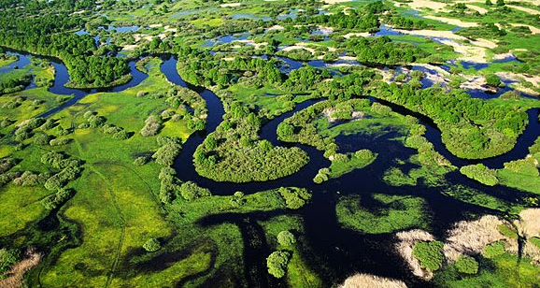
3.Национальный парк «Припятский» - единственное место на планете, где существуют первобытные пойменные дубравы.

Slide 7
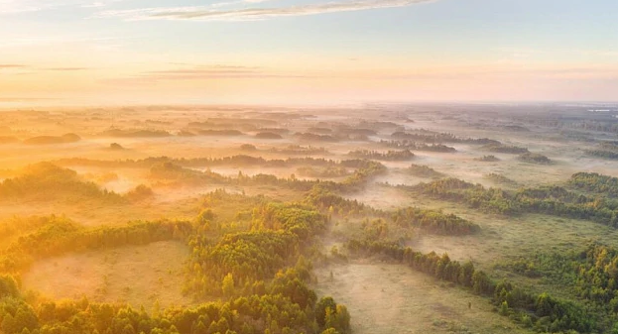
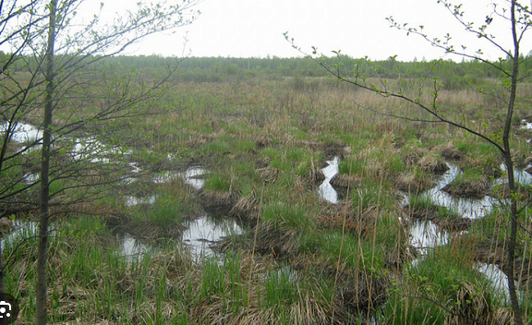
3. B национальном парке сохранились уникальные пойменные ландшафты Белорусского Полесья. Здесь есть дюны, котловины и ложбины. Среди дубрав и ясенников расположено более 30 озёр. На Полесье самые большие естественные болота в Европе. Наиболее крупные из них - Званец (150 кв. км) и Дикое (80 кв. км).

Slide 8
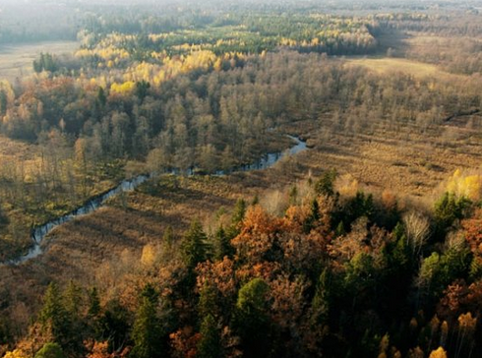
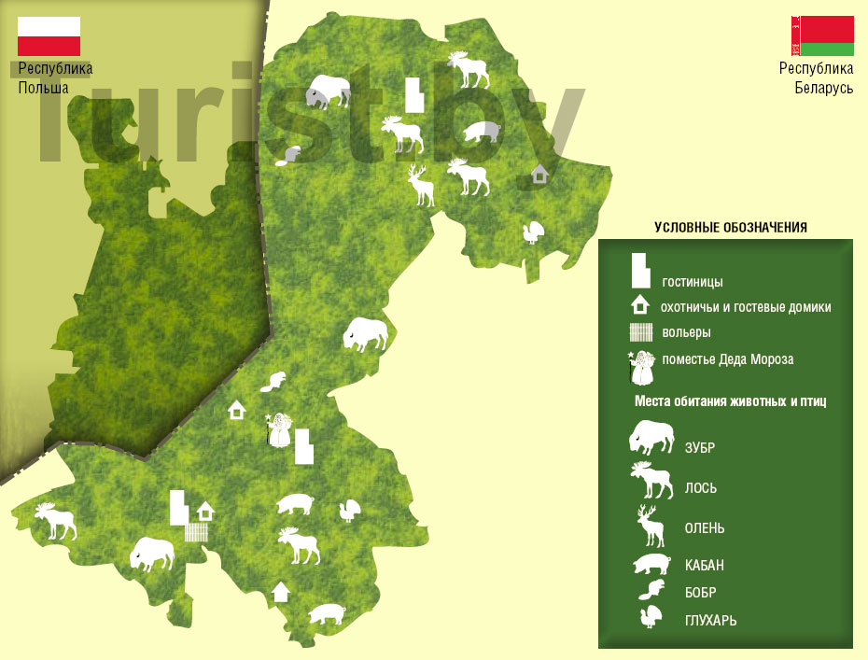
4. Беловежская пуща - самый крупный древний лес Европы
Сведения о пуще встречаются ещё в документах 5 в. до н.э. и 983 г. В конце XIV в. великий князь Великого княжества Литовского Ягайло объявил пущу заповедной и запретил в ней охоту. Древний лес охраняется уже более 600 лет. В Беловежской пуще около 2 тысяч деревьев-великанов. Некоторые из них появились ещё до открытия Колумбом Америки! Беловежская пуща включена в список всемирного наследия ЮНЕСКО.

Slide 9
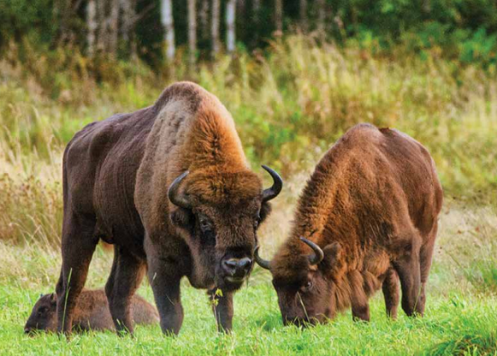
5.В Беларуси обитает крупнейшая в мире популяция зубров
Зубр - самое тяжёлое и крупное наземное млекопигающие в Европе. Больше всего их в Беловежской пуще.

Slide 10
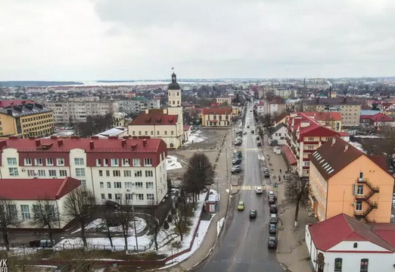
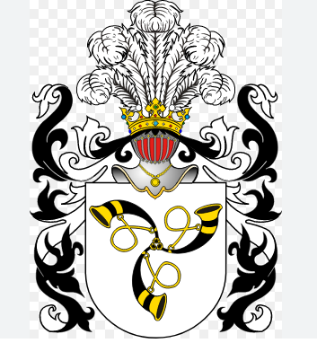
6. Несвиж принадлежал одному из богатейших в Европе роду Радзивиллов.
Несвиж - небольшой город в центре Беларуси. Сегодня это известный туристический центр.

Slide 11
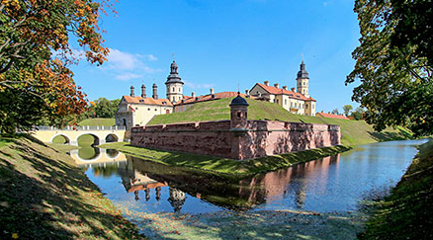
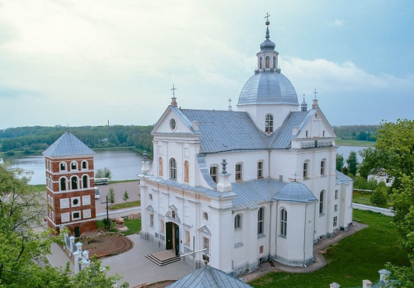
6. По проектам итальянского архитектора Яна Джаванни Марии Бернардони в XVI веке в Несвиже построили замок и фарный костел Божьего тела. В храме находится один из крупнейших в Европе некрополь княжеского рода. В нём 102 саркофага членов семьи Радзивиллов. Несвижский замок включён в список всемирного наследия ЮНЕСКО.

Slide 12
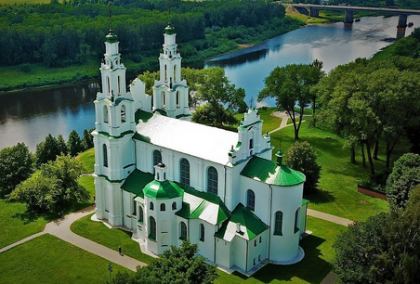
7.Один из трёх восточнославянских софийских соборов находится в Беларуси
Софийский собор - монументальный памятник архитектуры. Он построен в Полоцке в 1044-1066 гг. Собор - символ равенства с Киевом и Новгородом, самыми влиятельными древнерусскими городами. В них тоже были возведены соборы в честь святой Софии.

Slide 13
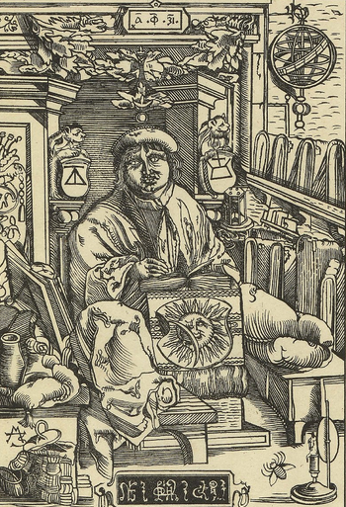
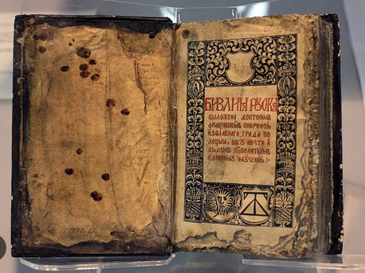
8.Белорусы одними из первых в Европе (в 1517 г.) имели свою печатную Библию
Белорусский первопечатник Франциск Скорина открыл в Праге типографию, где напечатал 23 книги Библии. Библия была переведена на старобелорусский язык. В ней были своеобразные иллюстрации и гравюры. Сейчас в Беларуси всего 10 книг Франциска Скорины. Все они хранятся в Национальной библиотеке. Ни одной книги нет в тысячелетнем Полоцке, чьи улицы помнят Скорину.

Slide 14
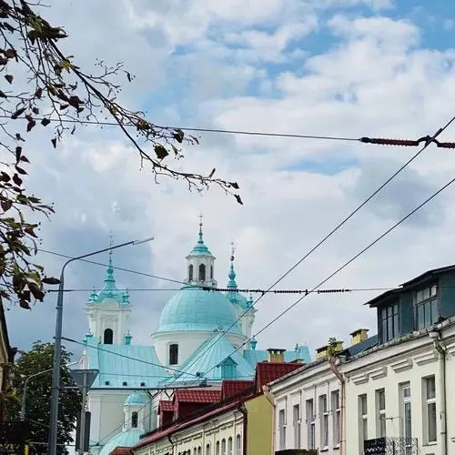
Спасибо за внимание!

